Slide 1
Hoofdstuk 3
Wat mag wel en wat mag niet?

Slide 2
Paragraven
3.1 Wetten en regels (Welke wetten en regels gelden er?)
3.2 Hoe verloren vorsten hun macht? (Hoe was het leven zonder regels?)
3.3 Hoe zijn rechten en plichten geregeld? (Hoe is het ontstaan?)
3.4 Alle mensen dezelfde rechten (Hoe heeft het zich verder ontwikkeld?)

Slide 3
Achternamen
Familie Melissa Wijfje (22) hoopt op plaatsing Olympisch Kwalificatietoernooi
Willemsen (Willemszoon)
Janssen (Janszoon)
Pietersen (Pieterszoon)

Slide 4
De Grondwet
https://www.entoen.nu/nl/grondwet

Slide 5
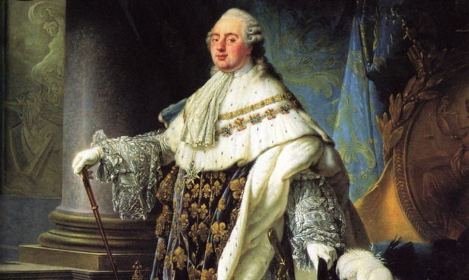

Slide 6
Franse revolutie
https://schooltv.nl/video/histoclips-de-franse-revolutie/#q=de%20franse%20revolutie

Slide 7
Jullie gaan maken: Basis opdracht 1 t/m 7 paragraaf 2 blz 90-91
Kader opdracht 2 t/m 5 paragraaf 2 blz 98-99
Je bent de eerste vijf minuten op een fluistertoon bezig. Na vijf minuten mag je overleggen.
Alleen overleggen met je buurman/buurvrouw. Anders vraag je mij om hulp.
Je bent 10minuten aan het werk.
Morgen controleren we de antwoorden. Als je het niet afhebt krijg je een kruisje.
Als je klaar bent kun je verder werken met de opdrachten van paragraaf 2. (evt. opdrachten paragraaf 1.)

Slide 8
Denken delen uitwisselen
Je komt in een groepje van …. personen. Elk groepje een nummer.
Je leest voor jezelf een stukje tekst wat je aangewezen krijgt. (Grondwet & grondrechten, nieuwe grondwet in 1813, weer een nieuwe grondwet in 1848, nieuwe grondrechten in 1983, prinsjesdag)
Dan bespreek je dit in je groepje. Wat heb je gelezen? (samenvatting, begrippen)
Vervolgens maak je een groepje met elk een ander nummer.
Je deelt elkaars informatie. Je schrijft de informatie op je blaadje.

Slide 9
(terugblik)Koppel het juiste begrip
1. Absolutisme
2. Officier van justitie
3. Strafbaar feit
4. Rechten
5. Revolutie
6. Napoleon
A. Een korte ingrijpende gebeurtenis.
B. Iets wat burgers mogen.
C. Macht verkregen door God.
D. Machtige Franse leider.
E. Kleine overtreding van de wet
F. Organisatie die misdadigers opspoort

Slide 10
Grondwetten
Grondwet 1813
Grondwet 1848
Grondwet 1983

Slide 11
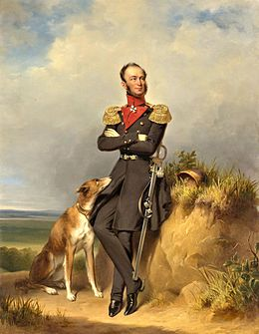
Grondwet 1813(4)
Willem I koning van Nederland. Nederland was nu een koninkrijk
Vervolgens in 1840 Willem II koning
Vrijheid van Godsdienst
Regeringsleider

Slide 12
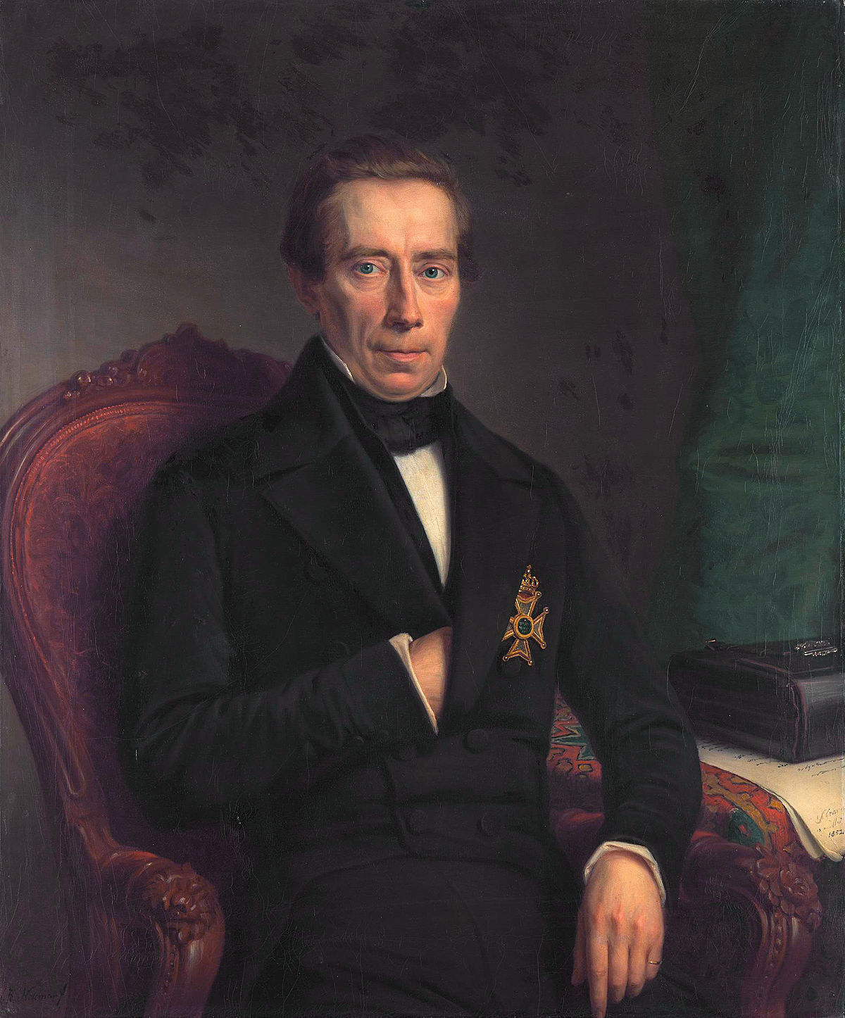
Grondwet 1848
Koning te veel macht.
Inwoners konden kiezen wie in het parlement kwam.
Nederland is nu een parlementaire democratie.
Land nu bestuurd door ministers

Slide 13
Grondwet 1983
Sociale grondwet
Veel mensen kregen bestaanszekerheid en werkgelegenheid
Bescherming burgers tegen discriminatie
Vrijheid van meningsuiting
Afschaffing doodstraf…. In 1870 toch al afgeschaft?????

Slide 14
Grondwet 2018

Slide 15
Vandaag te doen
Jullie gaan de eerste 10 a 15 min bezig met paragraaf 3.3
Inleiding + filmpje paragraaf 3.4
Opdrachten 3.4 -Basis opdracht 1 t/m 6 -Kader opdracht 1 t/m 5

Slide 16
Oprichting VN
Wie zorgt er in Nederland voor de handhaving van de wet?
Is er op wereldniveau ook een grondwet?
Wie moet deze wet handhaven?
Lees blz: 110 samenwerken voor betere rechten
https://www.youtube.com/watch?v=B6xmyVWUtv8

Slide 17
Vragen bij filmpje
Wie in het filmpje zorgen voor handhaving?
Wat zijn eigenlijk mensenrechten?
‘’De mensenrechten zijn optioneel en niet een wet’’ Wat betekend dit?
Hoe komt het eigenlijk dat er zoveel ruzie is ontstaan in allerlei landen?

Slide 18
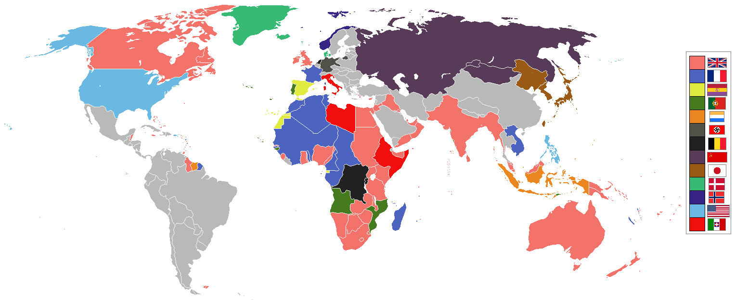
Kolonialisme 19e eeuw

Slide 19
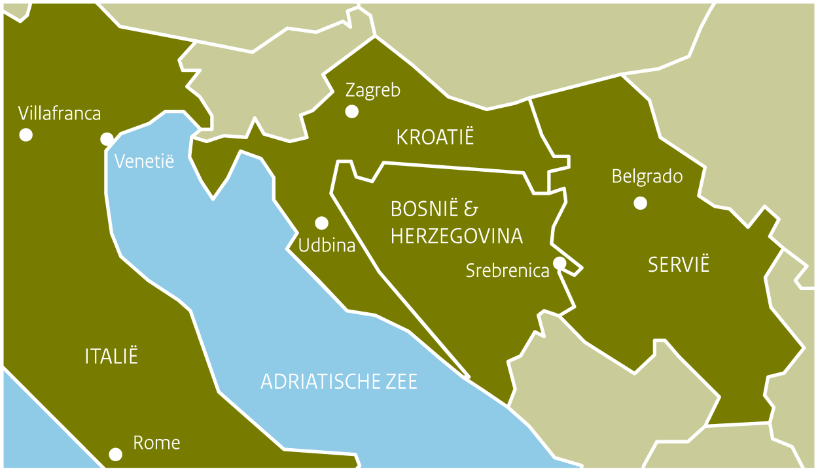
Niet alles gaat goed bij de blauwhelmen
https://www.youtube.com/watch?v=hNHy_SbEiMQ

Slide 20
Werken
Alle opdrachten paragraaf 3.4 af………..
Alle opdrachten hoofdstuk 3 af………….
Bedenk 12 toets vragen. Per paragraaf drie vragen
-Open vraag -Juiste volgorde vraag
-Gesloten vraag -Bronnenvraag
-Combinatie vraag -Juist/onjuist vraag

